Slide 1




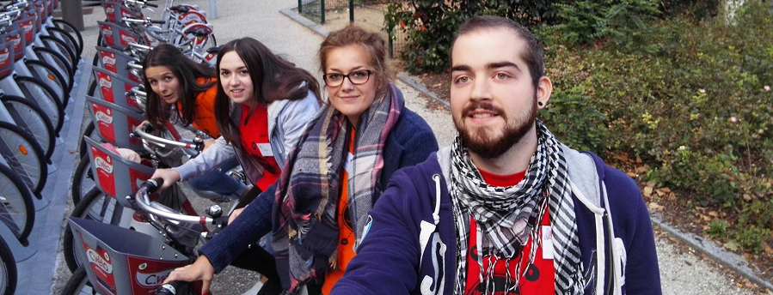
BtoCycle : « Ecolo, Vélo, Boulot »
Maud Laval – ISIMA 4ème année
Lucille Laurent – EUM M2 Projet
Alice Millieras – EUM M2 Projet
Julien Usson – ISIMA 5ème année
Hackhathon In’Auvergne 2016

Slide 2
BtoCycle ?
Vélos en libre-service
Les entreprises avec des sites étendus et Z.I avec conglomération de sociétés
Green/RSE
Optimisation des déplacements et pauses
Gain de temps
Innovant
Ludique
Vert
Hackhathon In’Auvergne 2016
Notes:
Bien penser à donner des exemples

Slide 3
Encourager l’utilisation des vélos
Développer le green en intra-entreprises
Suivre l’évolution des salariés
Challenger les employés
Gains pour l’entreprise
Gain en terme d’image
Optimiser les déplacements
Unir les salariés et les sociétés
BtoCycle propose un service clé en main
Optimisation de déplacements : gain de productivité
Moyen de transport peu coûteux
Hackhathon In’Auvergne 2016

Slide 4

Pourquoi développer une application web?
Développement plus rapide
Pas besoin de nouvelles connaissances
Test directement dans le navigateur
Packageable dans une application mobile
Un code, plusieurs plateformes
Se comporte comme une application native
Hackhathon In’Auvergne 2016
Notes:
Bien penser à donner des exemples

Slide 5
Merci pour votre attention
Hackhathon In’Auvergne 2016
Notes:
Bien penser à donner des exemples

